Slide 1
XSS入门与介绍

Slide 2
XSS入门与介绍 — 课程概要
XSS的入门与介绍
XSS的分类
XSS盲打平台与蠕虫

Slide 3
XSS入门与介绍
XSS入门与介绍

Slide 4
XSS入门与介绍
什么是跨站脚本攻击？
XSS漏洞的危害
XSS跨站脚本实例

Slide 5
XSS入门与介绍
什么是跨站攻击？
XSS，全称跨站脚本(Cross Site Scripting)，一种注入式攻击方式。

Slide 6
XSS入门与介绍
XSS成因
对于用户输入没有严格控制而直接输出到页面
对非预期输入的信任

Slide 7
XSS入门与介绍
XSS的危害
盗取各类用户账号，如机器登录账号、用户网银账号、各类管理员账号
窃取数据
非法转账
挂马
…

Slide 8
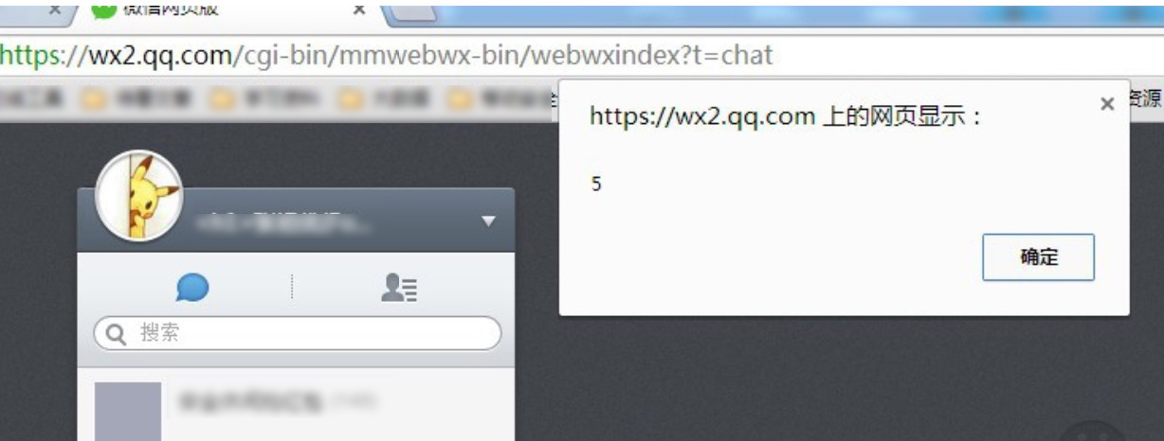
XSS入门与介绍
XSS实例

Slide 9
XSS入门与介绍
Payload(有效荷载)
<img src=0 onerror=alert(5)>
什么又是PoC？
什么又是Exp？
我是Payload

Slide 10
XSS入门与介绍
XSS的分类

Slide 11
XSS的分类
常规的XSS分类
存储型(持久型)
反射型(非持久型)
DOM型

Slide 12
XSS的分类
存储型
如：留言板功能
存储到数据库
提交留言
读取数据
渲染到页面

Slide 13
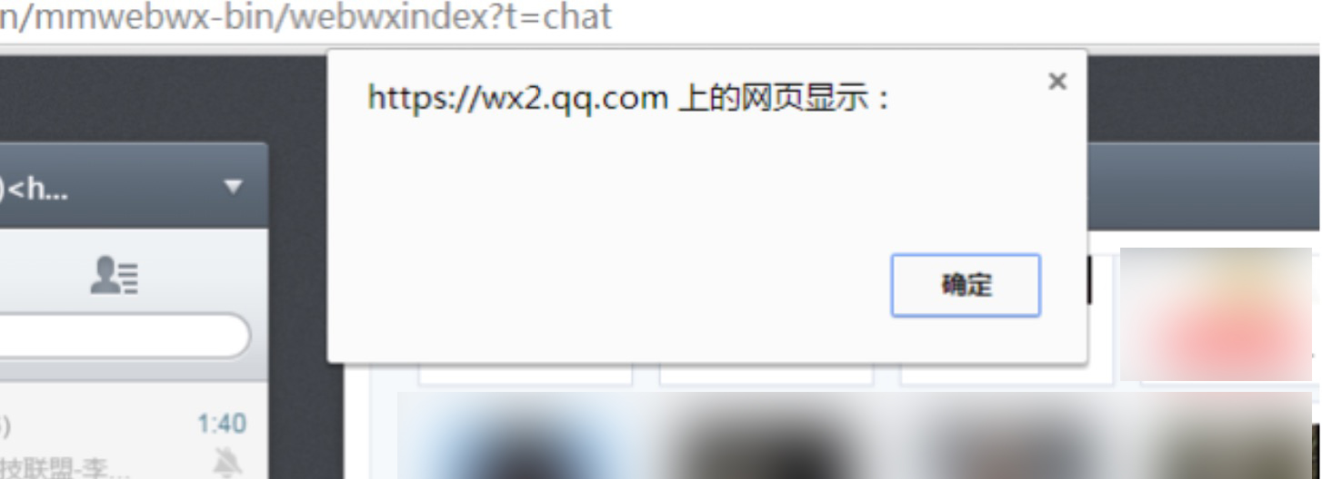
XSS的分类
存储型XSS

Slide 14
XSS的分类
反射型
http://www.xx.com/search.html?key_pro="><script>confirm(1501)</script>
如：
echo $_GET['get']; <?=$_GET['get']?>
内容直接读取并且反射展示在页面上

Slide 15
XSS的分类
反射型XSS
http://tdf.qq.com/mobile/index2.html?name=<a href="http://www.fooying.com">
点击抽奖</a>&type=share&from=timeline&isappinstalled=1

Slide 16
XSS的分类
DOM型
其实DOM型也属于反射型的一种，不过比较特殊，所以一般也当做一种单独类
http://wechat.com/en/features.html#<img src=0 onerror='alert(0) '>
如： <script> var name = location.hash; document.write(name); </script>

Slide 17
XSS的分类
DOM型XSS

Slide 18
XSS的分类
其他XSS类别
mXSS(突变型XSS)
UXSS(通用型XSS)
Flash XSS
UTF-7 XSS
MHTML XSS
CSS XSS
VBScript XSS

Slide 19
XSS的分类
mXSS

Slide 20
XSS的分类
CSS XSS
<html>
<body>
<style>
body {width:expression(alert(1));: red;}
</style>
</body>
</html>

Slide 21
XSS的分类
MHTML XSS
MHTML是MIME HTML (Multipurpose Internet Mail Extension HTML，聚合超文本标记语言)的缩写
Content-Type:multipart/related;boundary="x" --x Content-Location:xss Content-Transfer-Encoding:base64 PHNjcmlwdD5hbGVydCgxKTwvc2NyaXB0Pg== --x--
访问：mhtml:www.x.com/a.html!xss

Slide 22
XSS入门与介绍
XSS盲打平台与蠕虫

Slide 23
XSS盲打平台与蠕虫
XSS盲打平台
XSS盲打是指攻击者对数据提交后展现的后台未知情况下的一种XSS攻击方式
XSS盲打平台就是为这种方式提供基本平台功能
XSS盲打平台的使用

Slide 24
XSS盲打平台与蠕虫
XSS蠕虫
Samy 蠕虫
2005年10月14日，“Samy worm”成为第一大使用跨站脚本进行传播感染的蠕虫。一夜之间，蠕虫在世界最流行的社交网站 MySpace.com 上，更改了超过一百万个人用户个人资料页面。

Slide 25
XSS盲打平台与蠕虫
XSS蠕虫的原理
利用XSS实现某些操作，比如微博关注用户
实现某些操作的同时，触发蠕虫代码复制和传播
推荐：《XSS蠕虫&病毒--即将发生的威胁与最好的防御》

Slide 26
XSS入门与介绍
本课程我们主要进行XSS的相关演示和介绍，主要包含：
XSS的介绍，包含分类的讲解
XSS盲打平台使用介绍以及XSS蠕虫讲解和原理
通过以上课程内容的讲解，希望大家对XSS能有个足够的认识和了解，只有对XSS的了解更深刻，才能更能学会XSS的漏洞挖掘。

